Slide 1
《随机过程》教程
第12讲 常见随机信号的性质
东南大学移动通信国家重点实验室
陈 明 制作
chenming@seu.edu.cn
ftp.seu.edu.cn/incoming/document/随机过程

Slide 2
内容提要
随机信号的带宽
带限随机信号
带通随机信号
带限随机信号的调制

Slide 3
带宽的定义
绝对带宽
等效带宽
有效带宽
3dB带宽
均方根带宽
功率带宽
零点到零点带宽

Slide 4


Slide 5
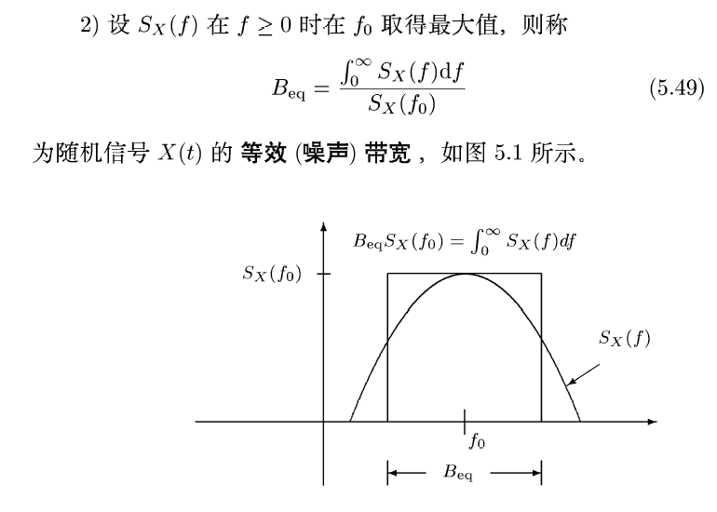

Slide 6


Slide 7
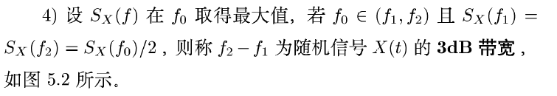
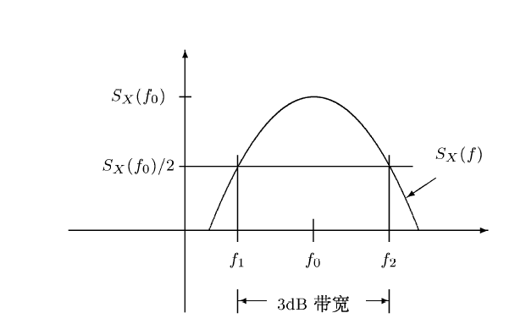

Slide 8
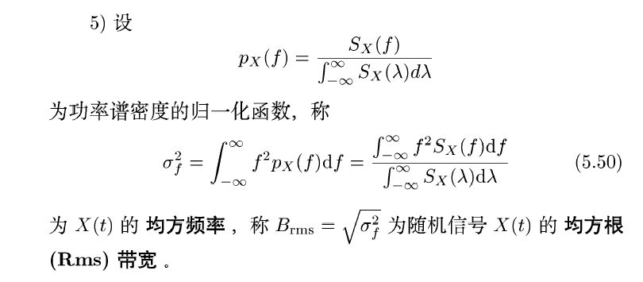

Slide 9
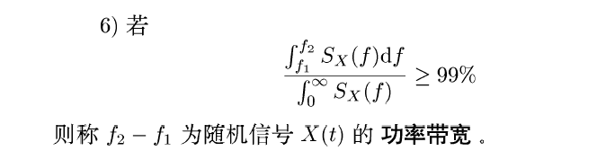

Slide 10
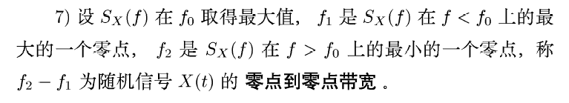

Slide 11
带限随机信号
定义
采样定理
通过线性系统的性质
均方解析
一致均方连续

Slide 12
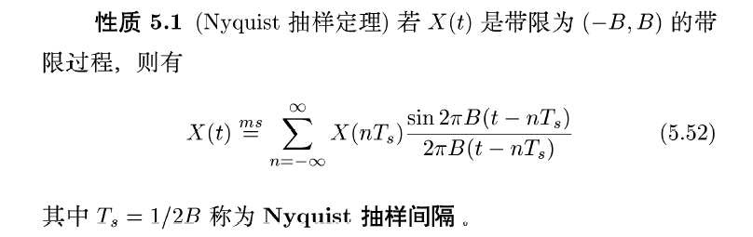

Slide 13
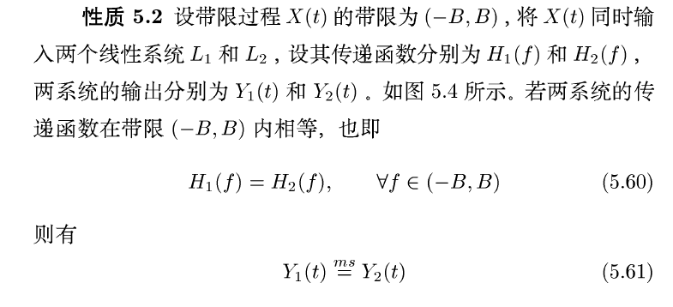

Slide 14
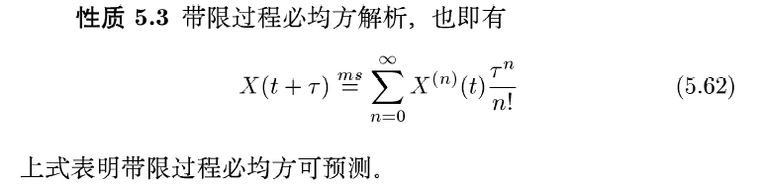

Slide 15
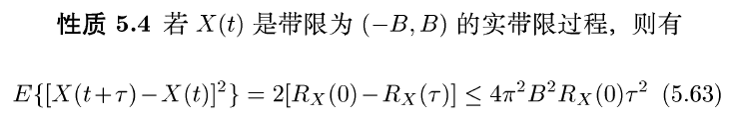

Slide 16
带通随机信号
定义
表达方式
宽平稳性质
带通过程的一个充分条件
Hilbert变换及其性质
解析过程的定义及其性质

Slide 17
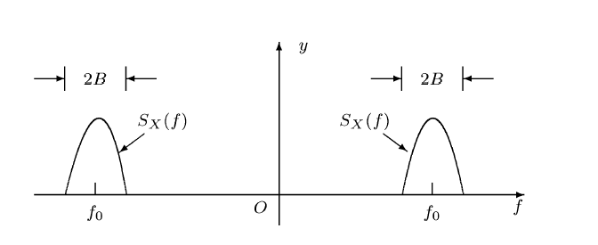

Slide 18




Slide 19
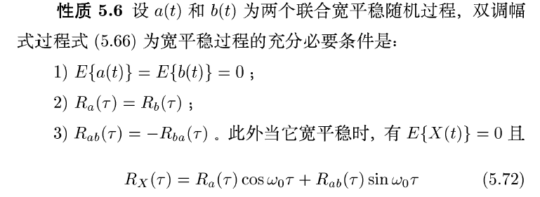

Slide 20
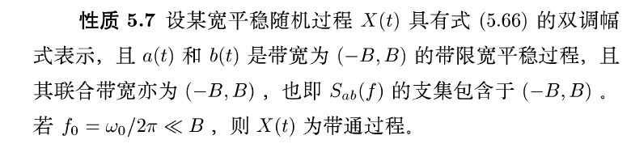

Slide 21
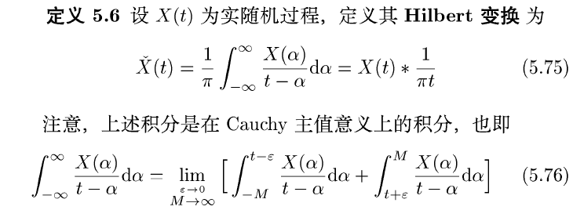

Slide 22
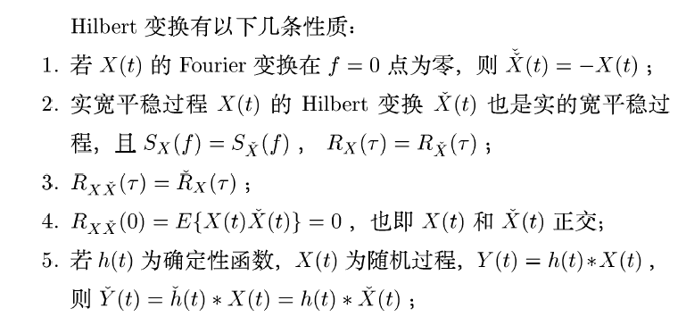
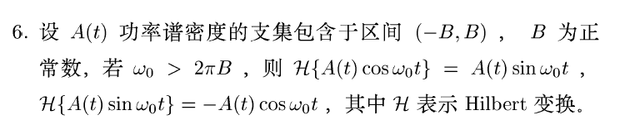

Slide 23
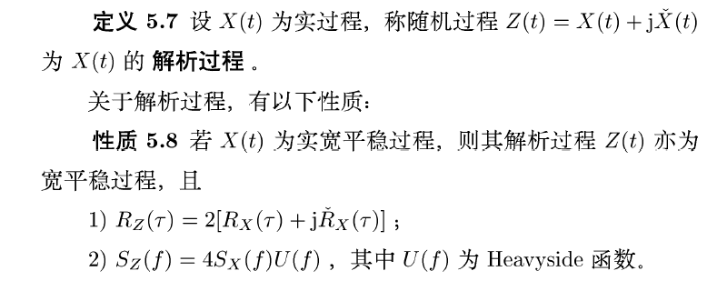

Slide 24
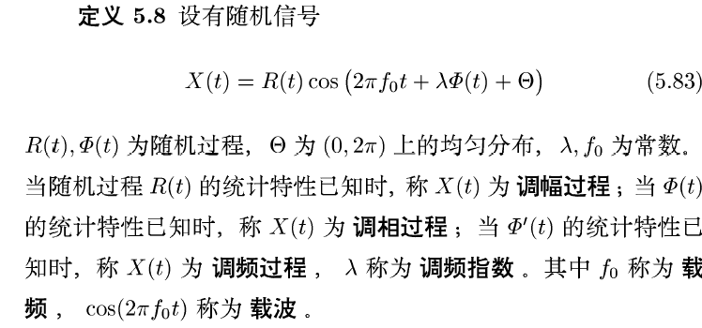
带限随机信号的调制

Slide 25
作业
5.5（注：X(t)宽平稳）
5.10
5.12
5.13 性质6)

Slide 26
《随机过程》
第13讲 “常见随机信号的性质”终。

